Slide 1
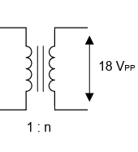
PLC MODULE
TX_P
TX_N

